Slide 1

AccessCrawler
Web Crawler para avaliar a Acessibilidade Web
Filipe Nunes Soares - 18.2.8084
Orientadora: Lucinéia Souza Maia

Slide 2
Introdução
A acessibilidade na Web é um conjunto de práticas de desenvolvimento que têm como objetivo tornar a tecnologia acessível a todos os usuários.
2

Slide 3
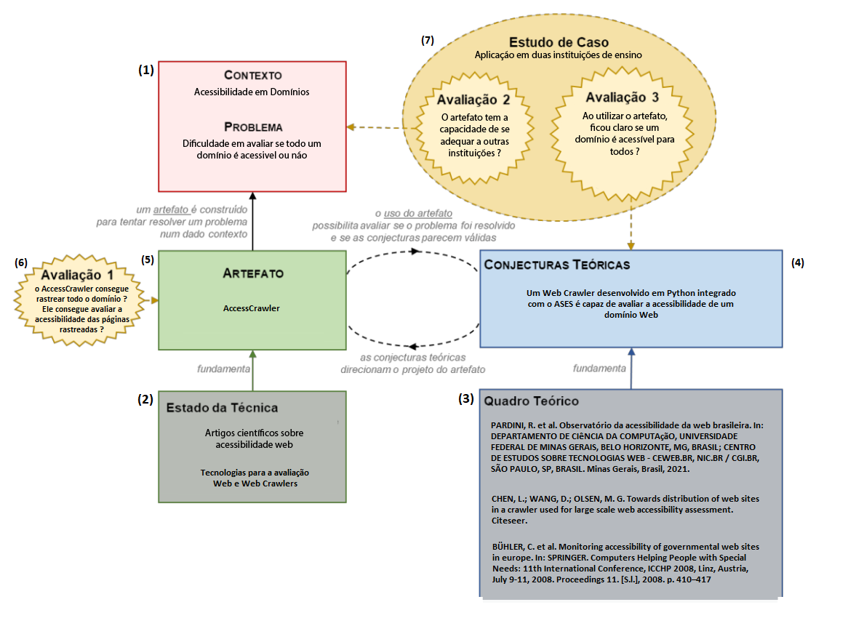
Metodologia
Design Science Research
Contexto e Problema - 1
Estado da Técnica - 2
Quadro Teórico - 3
Conjecturas Teóricas - 4
Artefato - 5
Avaliação - 6
Estudo de Caso - 7
3

Slide 4
4

Slide 5
Justificativa
A ferramenta ASES permite avaliar páginas web e ter acesso aos erros de acessibilidade de acordo com os parâmetros internos. Entretanto, a análise é restrita à página indexada.
5

Slide 6
Objetivo
Desenvolver um web crawler para avaliar a acessibilidade web de todas as páginas do domínio da UFOP.
Objetivos Específicos
Mapear e rastrear os links que constam no domínio da UFOP.
Avaliar a acessibilidade de cada página do domínio.
Compilar os resultados apresentados pelo ASES.
5

Slide 7
Trabalhos Relacionados
Observatório da Acessibilidade da Web Brasileira
Em direção à distribuição de sites da web em um rastreador utilizado para a avaliação de acessibilidade em larga escala na web
Monitoramento da acessibilidade de sites governamentais na Europa
7

Slide 8
Artefato
Web Crawler
Avaliador
6

Slide 9
Desenvolvimento
Main
Arquivos
Processar Links
Encontrar Links
Filtro
Avaliador
7

Slide 10
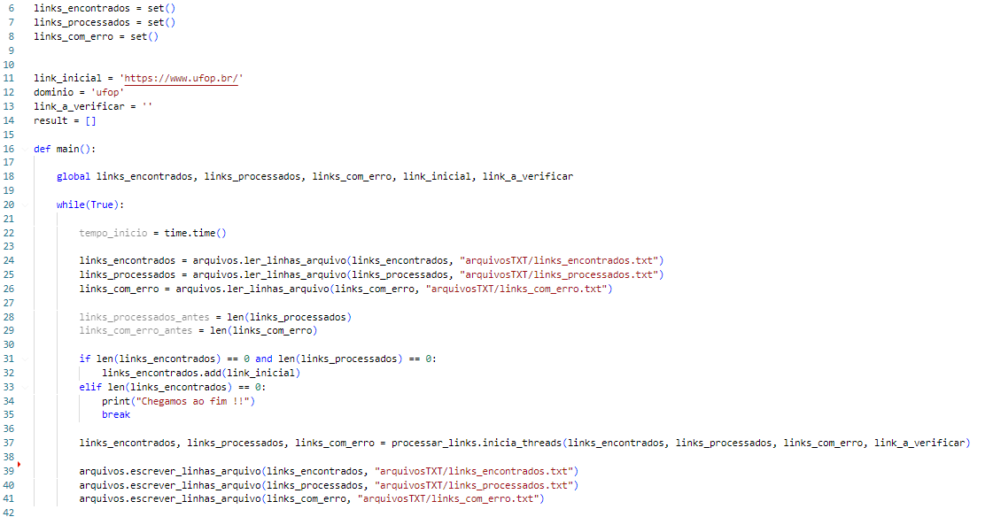
Main
8

Slide 11
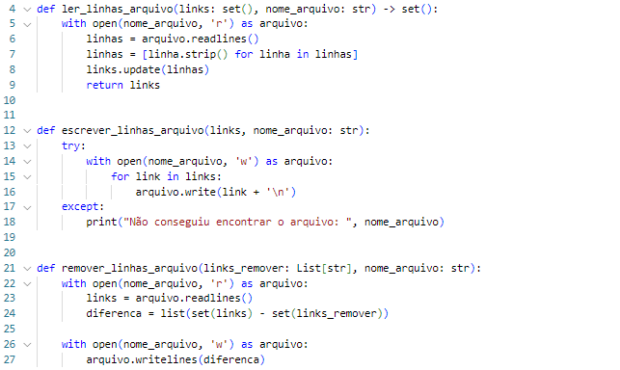
Arquivos
9

Slide 12
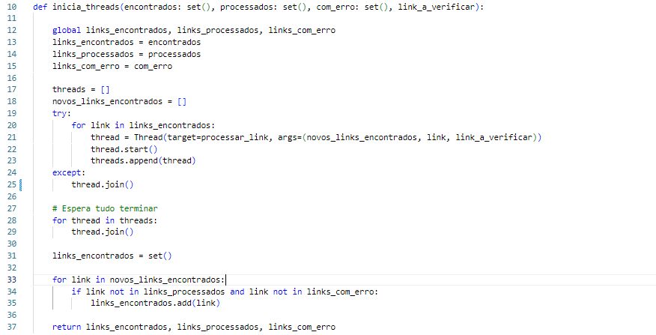
Processar Links
10

Slide 13
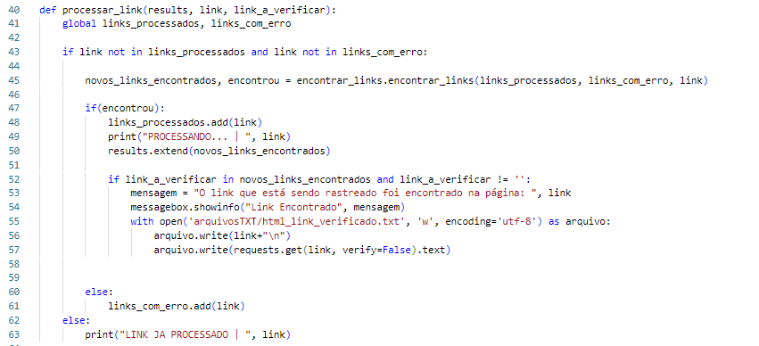
Processar Links
11

Slide 14
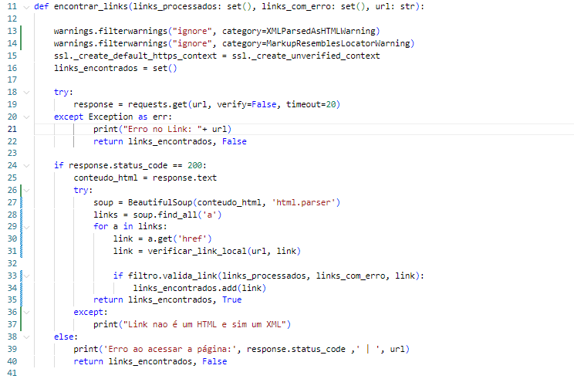
Encontrar Links
12

Slide 15
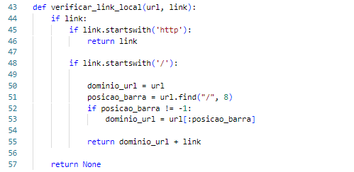
Encontrar Links
13

Slide 16
Encontrar Links
14

Slide 17
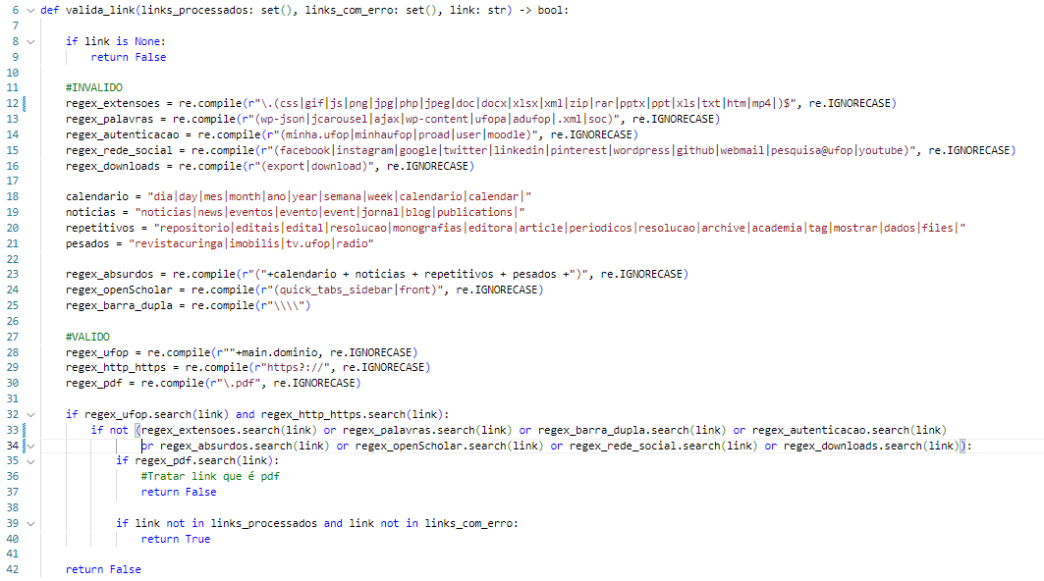
Filtro
15

Slide 18
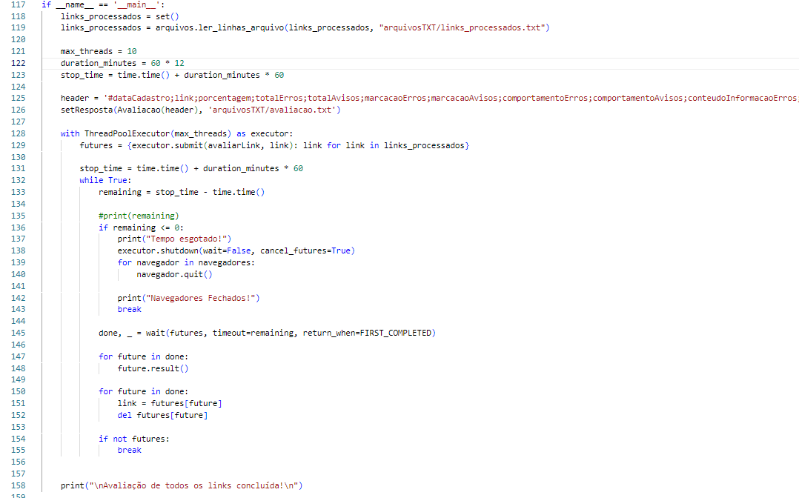
Avaliador
16

Slide 19
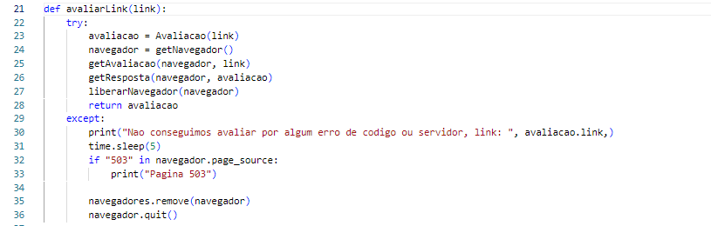
Avaliador
17

Slide 20
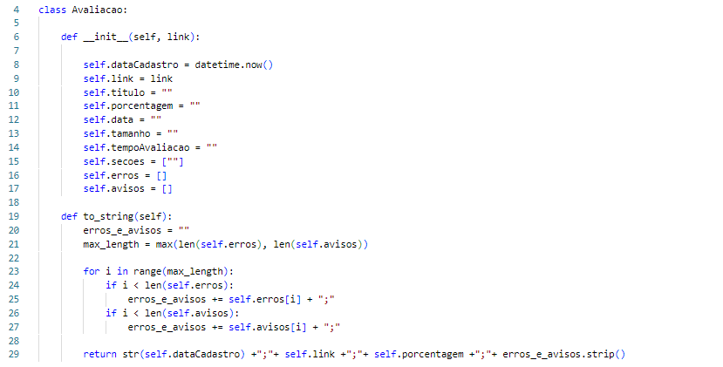
Avaliacao
17

Slide 21
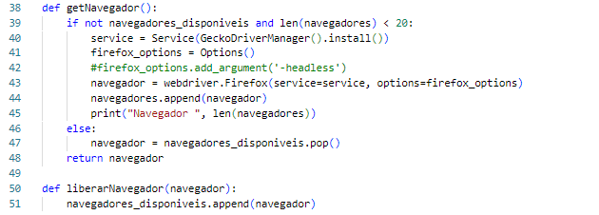
Avaliador
18

Slide 22
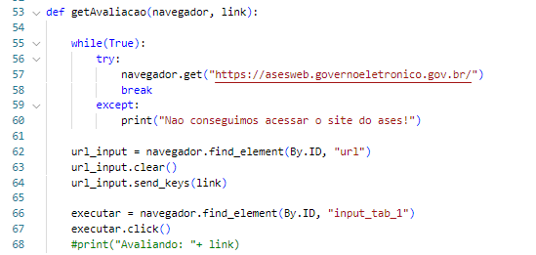
Avaliador
19

Slide 23
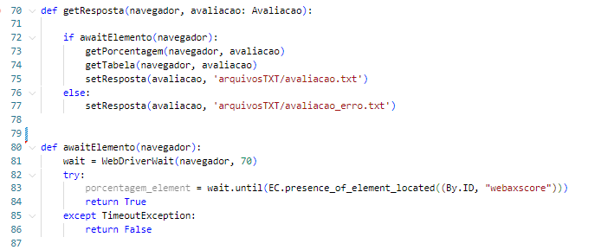
Avaliador
20

Slide 24
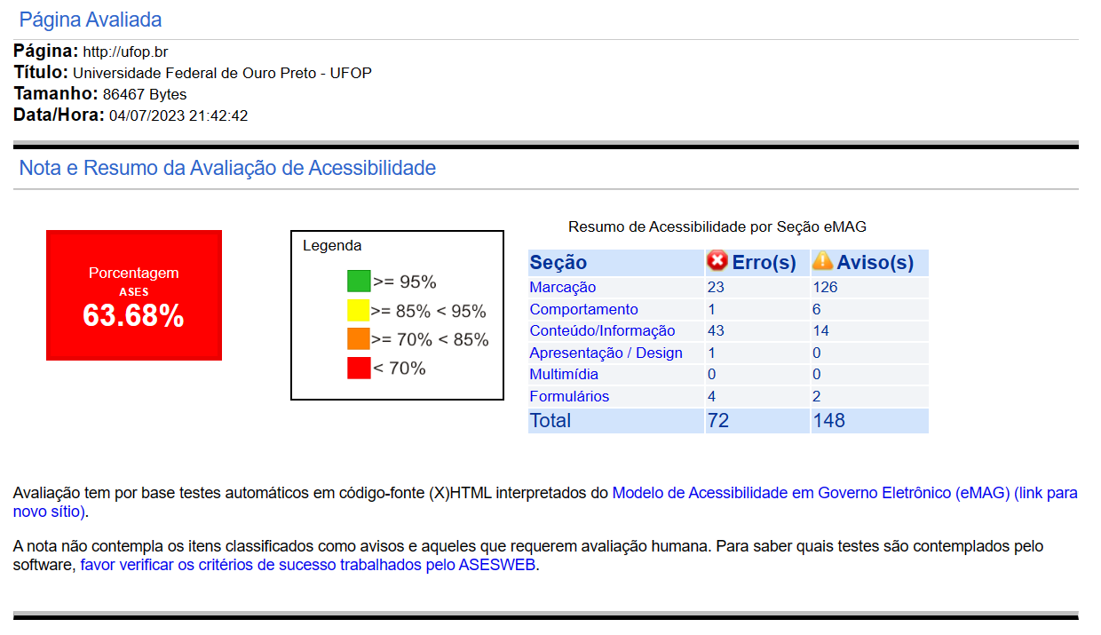
Avaliador
22

Slide 25
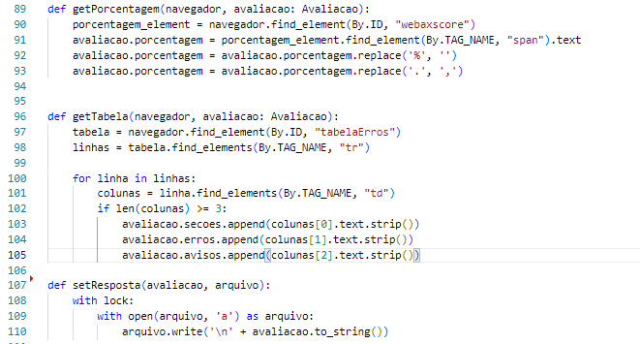
Avaliador
21

Slide 26
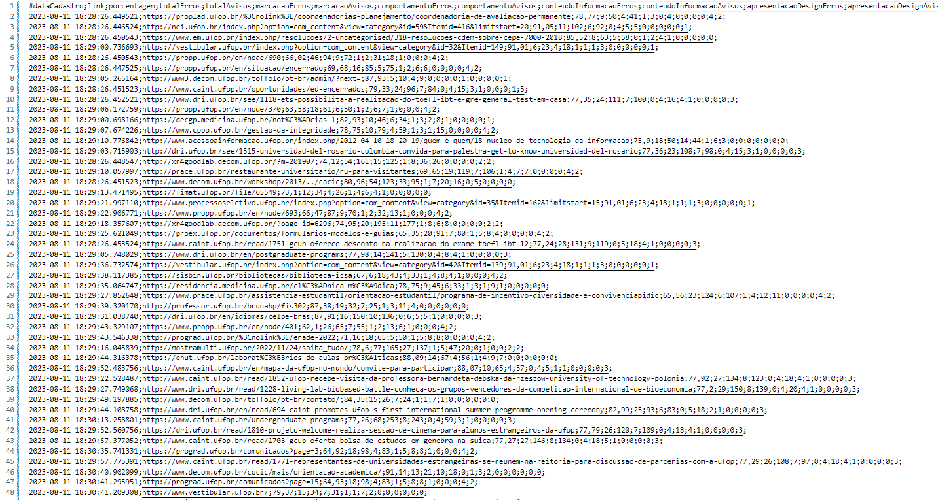
Avaliador
21

Slide 27
Resultados
23

Slide 28
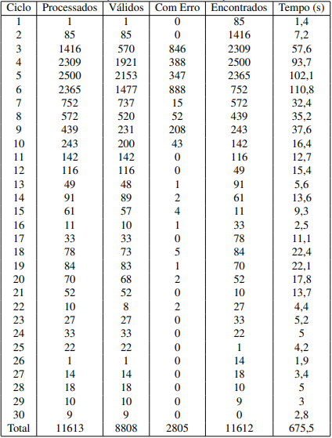
Resultados
Crawler
Aumento marcante
Diminuição com o passar do tempo
24

Slide 29
Resultados
Links
Encontrados
Links
Válidos
Links
Com Erro
11.612
8.808
2.805
Tempo
Gasto
675 Segundos
25

Slide 30
Resultados Avaliador
8.808 links procesados
10 threads
7 horas
7.607 links com sucesso
1.201 links com erro
26

Slide 31
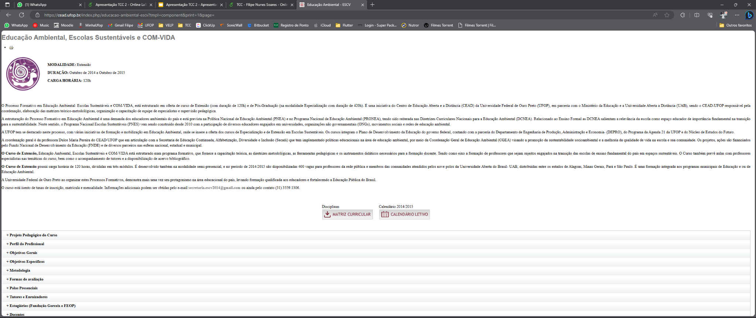
Menor Taxa de Conformidade
Página da Educação Ambiental - ESCV com 50,49% de conformidade
27

Slide 32
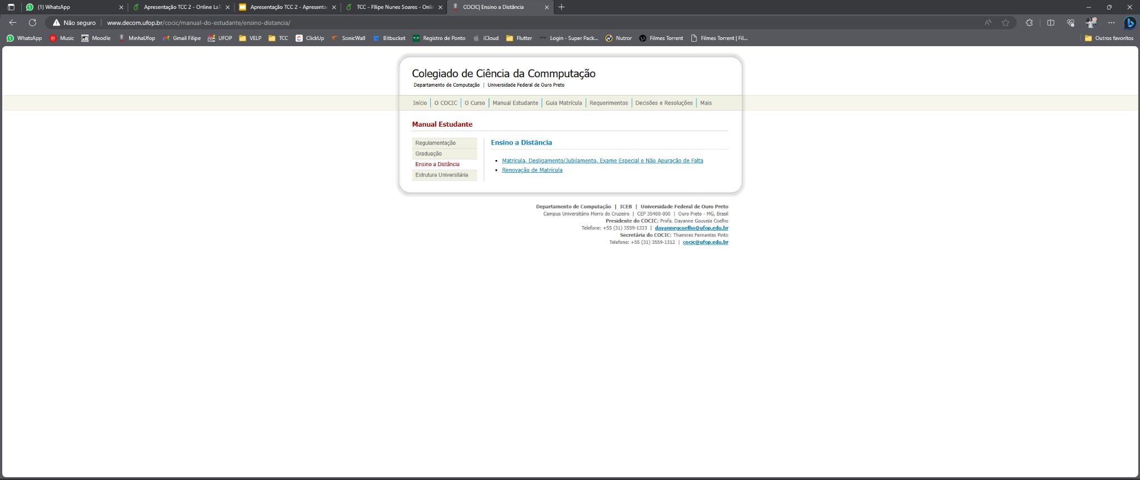
Maior Taxa de Conformidade
Página do Colegiado de Ciência da Computação com 97,66% de conformidade
28

Slide 33
Média das Páginas Avaliadas
Avisos
Erros
77
18
Conformidade
média
78,6%
29

Slide 34
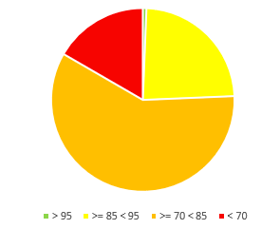
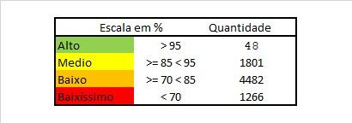
Classificação
75,66% Com grau baixo ou baixíssimo
30

Slide 35
Conclusão
Metodologia
Objetivos
Problema
Resultados
Trabalhos Futuros
31

Slide 36
Obrigado
33

Slide 37
Referências
e-MAG Modelo de Acessibilidade em Governo Eletrônico/ Ministério do Planejamento, Orçamento e Gestão, Secretaria de Logística e Tecnologia da Informação; Ministério da Educação, Secretaria de Educação Profissional e Tecnológica - Brasília : MP, SLTI, 2011.
W3C Brasil. Cartilha de Acessibilidade na Web - Fascículo I. W3C Brasil, 2004. Disponível em: https://www.w3c.br/pub/Materiais/PublicacoesW3C/cartilha-w3cbr-acessibilidade-web-fasciculo-I.html. Acesso em: 19 de março de 2023.
Governo Federal do Brasil. Ases - Avaliador e Simulador de Acessibilidade em Sítios. Ministério do Planejamento, Orçamento e Gestão Secretaria de Tecnologia da Informação Departamento de Governo Eletrônico Ministério da Educação Secretaria de Educação Profissional e Tecnológica Rede Nacional de Pesquisa e Inovação em Tecnologias Digitais Projeto de Acessibilidade Virtual. Disponível em: https://softwarepublico.gov.br/social/ases. Acesso em: 20 de março de 2023.
PIMENTEL, Mariano; FILIPPO, Denise; SANTORO, Flávia Maria. Design Science Research: fazendo pesquisas científicas rigorosas atreladas ao desenvolvimento de artefatos computacionais projetados para a educação. In: JAQUES, Patrícia Augustin; PIMENTEL, Mariano; SIQUEIRA; Sean; BITTENCOURT, Ig. (Org.) Metodologia de Pesquisa Científica em Informática na Educação: Concepção de Pesquisa. Porto Alegre: SBC, 2020. (Série Metodologia de Pesquisa em Informática na Educação, v. 1) Disponível em: <https://metodologia.ceie-br.org/livro-1/>.
NAJORK, Marc. Web Crawler Architecture. 2009.
32

Slide 38
Referências
CHEN, L.; WANG, D.; OLSEN, M. G. Towards distribution of web sites in a crawler used for large scale web accessibility assessment. Citeseer.
BÜHLER, C. et al. Monitoring accessibility of governmental web sites in europe. In: SPRINGER. Computers Helping People with Special Needs: 11th International Conference, ICCHP 2008, Linz, Austria, July 9-11, 2008. Proceedings 11. [S.l.], 2008. p. 410–417.
PARDINI, R. et al. Observatório da acessibilidade da web brasileira. In: DEPARTAMENTO DE CIêNCIA DA COMPUTAçãO, UNIVERSIDADE FEDERAL DE MINAS GERAIS, BELO HORIZONTE, MG, BRASIL; CENTRO DE ESTUDOS SOBRE TECNOLOGIAS WEB - CEWEB.BR, NIC.BR / CGI.BR, SãO PAULO, SP, BRASIL. Minas Gerais, Brasil, 2021.
32

Slide 39
FIM
33

